Slide 1
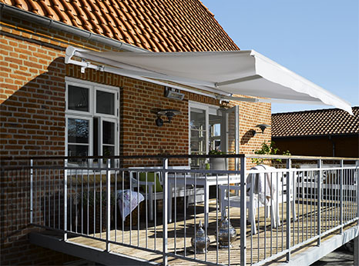
CasArt Markise CA 4000
DATA:
FOTO:
VARIANT: Halvlukket kassette markise med synlig lige tunge samt motor og trådløs fjernbetjening.
ALU INDDÆKNING: 126x61x1.5mm
BÆRERØR: 35x35x1.2mm
ALU OPRULLERRØR: Φ70x1.2mm
ALU FRONTBOM: 45x35.6x1.2mm
ALU BÆREARME : 58x28x1.2mm og 49x20x1.2mm med dobbelt kabel.
DUG: 300G M² 50% acryl og 50% polyester med PU ( vand- og smudsafvisende ) overfladebehandling.
OVERFLADE: Pulverlakeret.
STYRING: Med motor og trådløs fjernbetjening.
SAMLINGSBESLAG ( ML. BÆRESTANG / ARME ):
Støbt aluminium.
BÆRERØR: Pulverlakeret efter galvanisering.
BÆREARME: Pulverlakerede.
TILBEHØR: Helstøbte vægbeslag i aluminium.
Skruer og bolte i rustfrit stål.
FARVE KOMBINATIONER:
Hvidt stel / Natur dug.
Alufarvet stel / Antracitfarvet dug.

Slide 2
CasArt Markise CA 4000
 | Aluminium | Galvaniseret stål | Rustfrit stål | Pulverlakering | 50 % Acryl & 50% Polyester | PU behandlet Lysægthed 6 | Sammensyninger | Dobbelt Fjeder & Trækkabel | Trådløs fjernbetjening
Markise inddækning | V |  |  | V
Markise frontbom | V |  |  | V
Markise bærerør |  | V |  | V
Markise oprullerrør | V
Markisearme | V |  |  | V |  |  |  | V
Armbeslag | V |  |  | V
Markisedug (300 cm.) |  |  |  |  | V | V | 1 stk.
Markisedug (360 cm.) |  |  |  |  | V | V | 2 stk.
Markisedug (420 cm.) |  |  |  |  | V | V | 2 stk.
Vægbeslag | V
Skruer og bolte |  |  | V
Motor |  |  |  |  |  |  |  |  | V
Bredde | Udfald | Kartonstørrelse | Netto vægt | Brutto vægt
300 cm. | 250 cm. | 308 x 20 x 16,5 cm. | 27 kg. | 30 kg.
360 cm. | 250 cm. | 368 x 20 x 16,5 cm. | 29 kg. | 33 kg.
420 cm. | 250 cm. | 428 x 20 x 16,5 cm. | 32 kg. | 36 kg.
En rigtig god traditionel markise med motor og trådløs fjernbetjening. Markisen er perfekt til terrassen som anvendes flere gange om ugen, markisen er ligeledes perfekt til sommerhuset og kolonihaven hvor den anvendes ofte i bestemte perioder af året. Markisen er halvlukket med synlig dug under den smalle forbom dette gør, at den er beskyttet når den ikke anvendes.
En rigtig god motormarkise til en yderst fornuftig pris.

